Slide 2
V této prezentaci se dozvíme, jak je důležité modelovat charakter našich dětí podle Ježíše.
“Rozvoj charakteru je nejdůležitější prací, jakou Bůh člověku svěřil, a nikdy dřív nebylo nutné se tím zabývat tolik jakodnes. Žádná z dřívějších generací se nemusela připravovat na tak převratné události jako ta naše a nikdy dřív nebyli mladí lidé v takovém ohrožení, jako jsou dnes”. EGW: RPC strana 168
Také se naučíme, jak je ukázňovat, aby byli občany království nebeského.
“Rodiče, kteří opravdu milují Krista, to dosvědčují láskou ke svým dětem, která nebude příliš shovívavá, ale bude jednat moudře pro jejich nejvyšší dobro. Veškerou energii a posvěcené schopnosti zasvětí práci na záchraně svých dětí. Místo toho, aby s nimi zacházeli jako s hračkami, budou je považovat za Kristovo získání a budou je učit, že se musí stát Božími dětmi. Místo toho, aby jim dovolili oddávat se temperamentu a sobeckým touhám, naučí je lekcím sebeovládání. A děti budou, při správné disciplíně, šťastnější, mnohem šťastnější, než kdyby jim bylo dovoleno dělat to, co jim jejich nespoutané impulsy naznačují. Pravé ctnosti dítěte spočívají ve skromnosti a poslušnosti, v pozorných uších, aby slyšely slova vedení, v ochotných nohách a rukou, aby kráčely a pracovaly na cestě povinnosti.”. EGW: CT strana 113

Slide 3
CHARAKTER

Slide 4
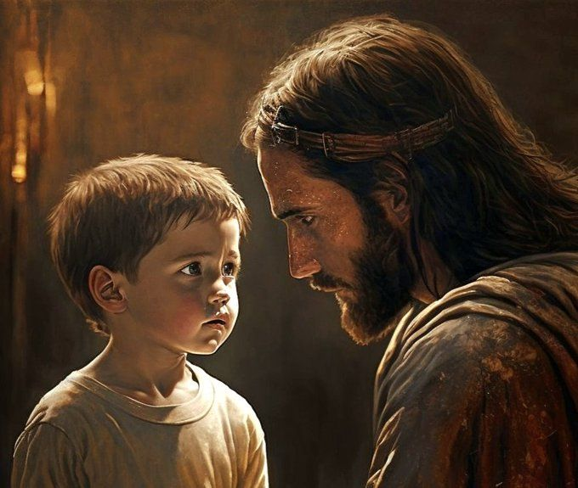
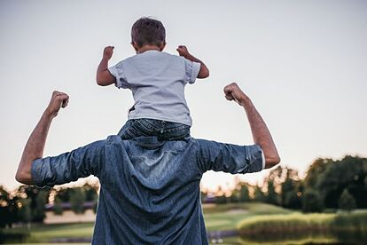
Význam charakteru
Postava zformovaná do božské podoby je jediným pokla-dem, který můžeme nést z tohoto světa do druhého. Ti, kdo chodí podle Kristových pokynů, si na tomto světě vezmou s sebou do nebeských příbytků každý božský majetek. A v nebi se budeme neustále zlepšovat. Jak důležitý je tedy rozvoj charakteru v tomto životě. EGW: Mar strana 232.
Duševní schopnosti a genialita nejsou charakterem, protože jsou často majetkem těch, kteří mají pravý opak toho, co je dobrý charakter. Reputace není cha-rakter. Pravý charakter je vlastnost duše, která se projevuje v chování.— EGW: YI, 3. listopadu 1886.
Síla charakteru se skládá ze dvou věcí: vůle a sebeovládání. Mnoho mladých lidí mylně považuje silnou, nekontrolovanou vášeň za sílu charakteru; Ale pravdou je, že ten, kdo je ovládán svými vášněmi, je slabý člověk. Skutečná velikost a ušlechtilost člověka se měří jeho schopností potlačit své pocity., a ne mocí si je podmanit. Nejsilnější člověk je ten, který, i když je citlivý na zneužívání, potlačuje vášeň a odpouští svým nepřátelům.— EGW: CT strana 222.

Slide 5
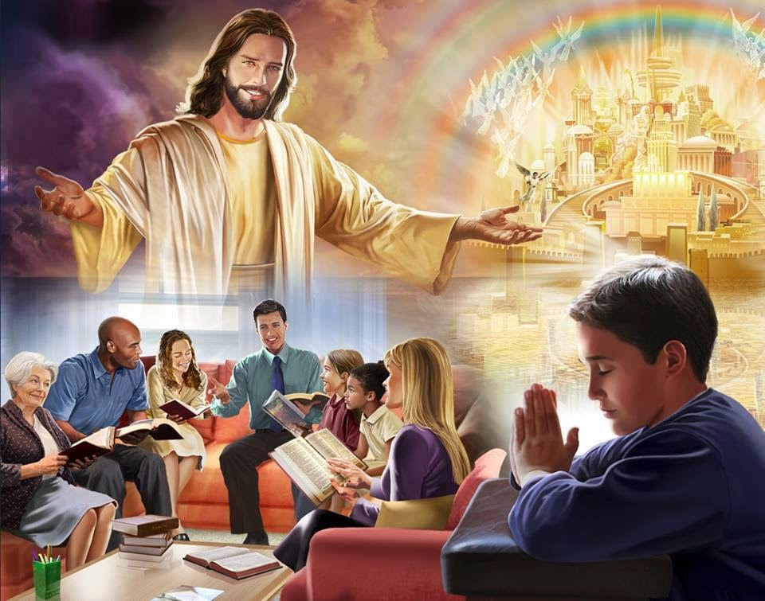
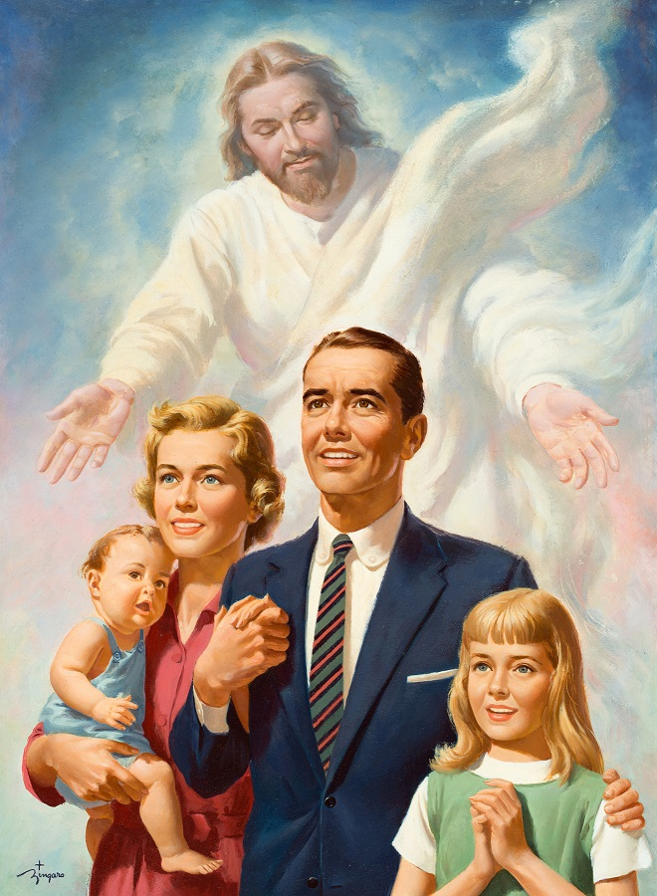
Formování charakteru je celoživotní práce a je na věčnost. Kdyby to všichni pochopili, kdyby se probudili k myšlence, že individuálně rozhodujeme o svém vlastním osudu pro věčný život nebo věčnou zkázu, jaká by nastala změna! Jakými různými způsoby bychom zabírali tento čas zkoušek a jaké různé postavy by naplnily náš svět! — EGW: YI 19. února 1903.
Význam charakteru
Neexistuje žádná jiná vyšší práce, která byla svěřena smrtelníkům, než formování charakteru. Děti musí být nejen vzdělávány, ale také vychovávány. A kdo může předpovědět budoucnost dítěte nebo mladého člověka? Věnujte největší pozornost formaci svých dětí. Dítě, náležitě ukázněné v zásadách pravdy, které má do svého charakteru vetkanou lásku a bázeň Boží, bude mít ve světě moc k dobru, kterou nelze ocenit.—The Signs of the Times, 13. července 1888.

Slide 6
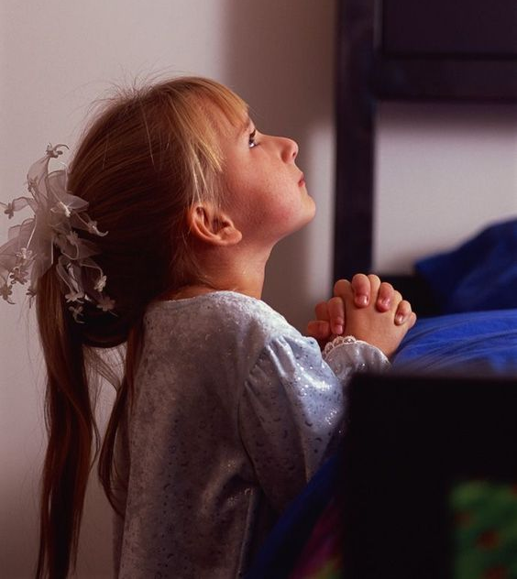
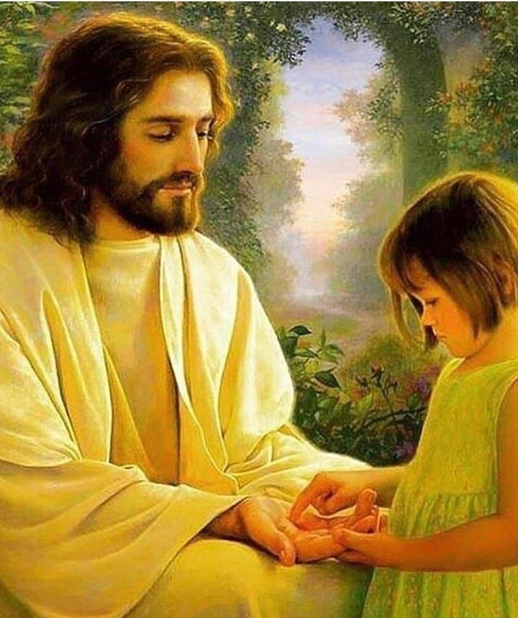
Charakter není získán náhodou. Není určena temperamentním začátkem, krokem špatným směrem.
Je to opakování činu, které z něj dělá zvyk a formuje charakter pro dobro nebo zlo. Spravedlivý charakter může být formován pouze vytrvalým a neúnavným úsilím, kdy se k Boží slávě použije každá hřivna a schopnost, kterou mu Bůh dal. Místo toho, aby to udělali, mnozí se nechají unést tam, kde to impulsy nebo okolnosti chtějí. Není to proto, že by jim chyběl dobrý materiál, ale proto, že nechápou, že v jejich mládí Bůh chce, aby dělali to nejlepší. EGW: YI, 27. června 1899.
Jak se formuje charakter
Do značné míry je každý architektem svého vlastního charakteru. Každý den se stavba blíží k dokončení. Boží slovo nás napomíná, abychom věnovali pozornost tomu, jak stavíme, abychom viděli, že naše stavba je založena na věčné skále. Přichází čas, kdy naše práce bude odhalena taková, jaká je. Nyní je čas, kdy má každý pěstovat schopnosti, které mu Bůh dal, a vytvořit si charakter, který ho učiní užitečným zde a dosáhne vyššího života za ním.
Víra v Krista jako osobního Spasitele dodá charakteru sílu a sílu. Ti, kdo mají opravdo-vou víru v Krista, budou vážní a budou mít na paměti, že je vidí Boží oko, že Soudce všech lidí váží mravní odvahu, že nebeské bytosti pozorují, jaký druh charakteru se u nich vyvíjí.— EGW: CT strana 222.

Slide 7
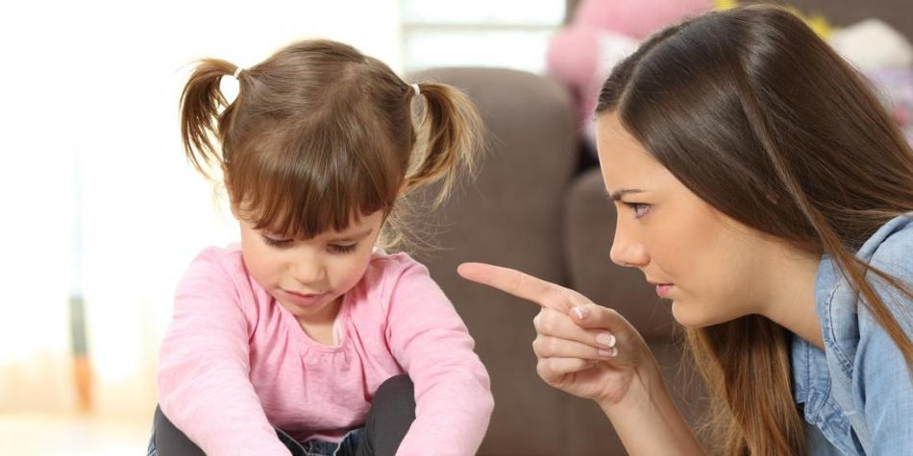
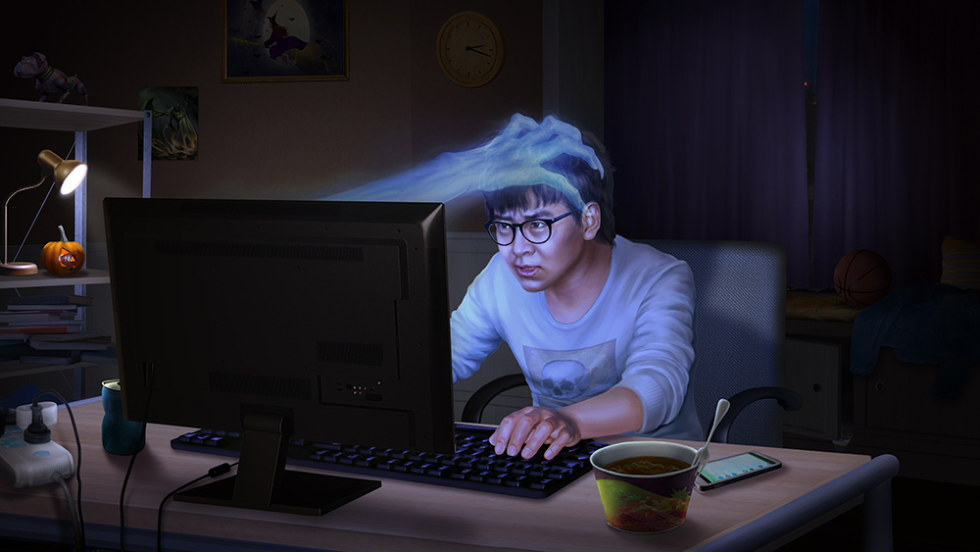
Bůh od nás očekává, že budeme budovat svůj charakter podle měřítka, které nám dal. Musíme pokládat cihlu na cihlu a přidávat milost za milostí k objevování našich slabých míst a jejich nápravě podle daného směru. Když si všimneme praskliny ve zdech sídla, víme, že s budovou není něco v pořádku. Při budování našeho charakteru často vidíme praskliny. Pokud tyto nedostatky neodstraníme, dům padne, až na něj udeří bouře zkoušky.—EGW: YI 25. října 1900.
Jak se formuje charakter
Ti, kteří mají nedostatky v charakteru, chování, zvycích a praktikách, by měli naslouchat radám a výčitkám. Tento svět je Boží dílnou a každý kámen, který může být použit v nebeském chrámu, musí být broušen a leštěn, dokud se nestane vyzkoušeným a drahocenným kamenem, způsobilým zaujmout své místo v Božím domově. Pokud však odmítneme být vyučováni a ukázňováni, budeme jako kameny, které nebudou broušeny a leštěny a které jsou odmítány jako zbytečné.—EGW: YI 31. srpna 1893.
Pokud mladí muži správně ocení důležitost budování charakteru, uvidí potřebu konat své dílo, aby obstáli ve zkoušce zkoumání před Bohem. Nejpokornější a nejslabší mohou vytrvalým úsilím odolávat pokušení a hledat moudrost shůry, a tak dosáhnout výšin, které se jim nyní zdají nemožné. Bez těchto úspěchů by nemohli naplnit záměr být věrný při plnění malých povinností. Vyžadují neustálou ostražitost, aby se zabránilo posílení špatných vlastností. Mladí lidé mohou mít morální sílu, protože Ježíš přišel na svět, aby byl naším příkladem a aby poskytl božskou pomoc všem, mladým i starým. EGW: YI 3. listopadu 1886.

Slide 8
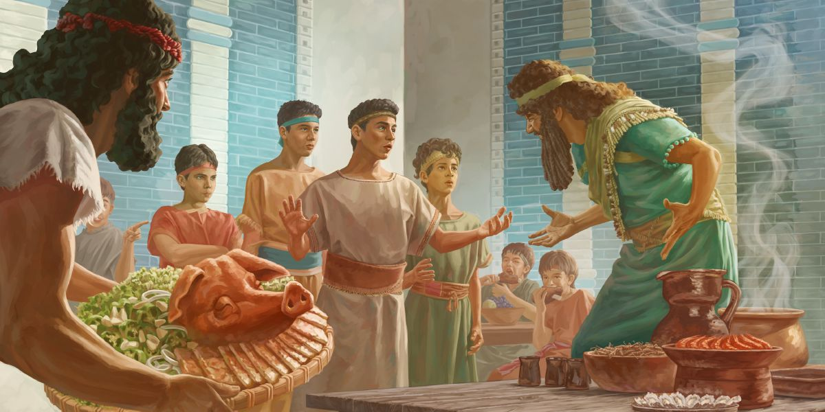
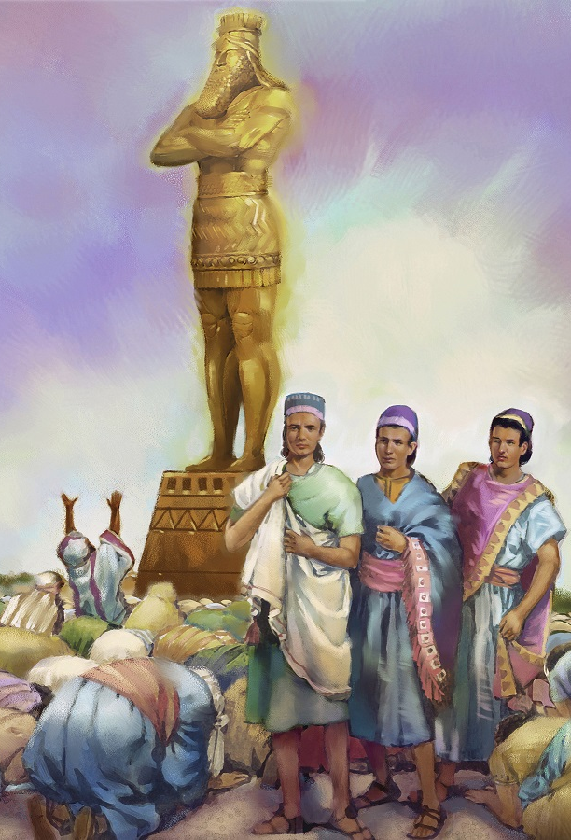
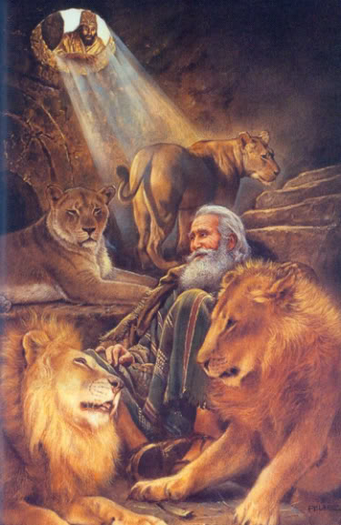
Danielův život je inspirovanou ilustrací toho, co tvoří posvěcený charakter. Je to poučení pro všechny, a zejména pro mladé lidi. Přísné dodržování Božích požadavků je prospěšné pro zdraví těla i mysli.— EGW: FE strana 70.
Jak se formuje charakter
Danielovi rodiče ho v dětství vychovávali ve zvyku přísné střídmosti. Učili ho, že musí poslouchat přírodní zákony ve všech svých návycích, že jeho stravovací a nápojový režim měl přímý vliv na jeho tělesnou, duševní a mravní povahu a že byl před Bohem zodpovědný za své postoje; neboť je vlastnil jako dar Boží a v žádném důvodu by je neměl zmenšovat nebo znevažovat. V důsledku tohoto učení byl Boží zákon vyvýšen v jeho mysli a ctěn v jeho srdci. Během prvních let svého zajetí prošel Daniel zkouškou, která ho měla seznámit s velikostí dvora, s pokrytectvím a pohanstvím. Byla to vskutku zvláštní škola vychovávat ho pro život střízlivosti, práce a věrnosti! A přesto žil nezkažený atmosférou zla, kterou byl obklopen.
Daniel a jeho společníci se brzy těšili výhodám správného vzdělání a vyučování, ale tyto výhody samy o sobě z nich nemohly udělat to, čím byly. Přišel čas, kdy museli jednat sami za sebe, kdy jejich budoucnost závisela na jejich vlastním chování. A tak se rozhodli být věrní lekcím, které dostali v dětství. Bázeň Boží, která je principem moudrosti, byla základem jeho velikosti. Boží Duch posiloval každý pravý záměr, každé ušlechtilé rozhodnutí.— EGW: Ms strana 132, 1901.

Slide 9
Bůh ukázal rodičům své dílo, kterým je formovat charakter jejich dětí podle božského vzoru. Jeho milostí můžete tento úkol splnit. Bude to však vyžadovat trpělivé a pečlivé úsilí a také pevnost a rozhodnost, aby vedli vůli a krotili vášně..—The Signs of the Times, 24. listopadu 1881.
Odpovědnost rodičů při formování charakteru
To je vaše práce, rodiče: rozvíjet charakter svých dětí v souladu s přikázáními Božího slova. Tato práce by měla zaujímat první místo, protože zahrnuje věčné zájmy. Budování charakteru vašich dětí je důležitější než obdělávání vašich farem, důležitější než stavba domů, ve kterých žijete, nebo zaměstnání v jakémkoli podnikání nebo odvětvíá.— The Signs of the Times, 10. září 1894.
Ti, kdo mají zodpovědnost mateřských žen, by měly cítit nejvznešenější povin-nost před Bohem a Jeho dětmi. vychovávat je tak, aby měly přátelské a lás-kyplné sklony a aby měli čisté mravní zásady, aby měli vytříbený vkus a pří-jemný charakter.—The Signs of the Times, 5. srpna 1875.
Budeme uvažovat o tom, že jsme schopni připravit svůj život a charakter na vstup branami slávy? To nemůžeme udělat. V každém okamžiku jsme závislí na Duchu Božím, který pracuje na nás a na našich dětech..— EGW: Ms strana 12, 1895.

Slide 10
Je chybou z tvé strany, že zanedbáváš věrné poučení nebo že se oddáváš té lehkomyslné náklonnosti, která ti zaslepuje vidění nedostatků a brání ti je správně krotit, by pro ně měla za následek zkázu. Vaše chování může dát špatný směr celé vaší budoucí generaci. Vy jim určujete, čím budou a co udělají pro Krista, pro lidi a pro své vlastní duše.
Odpovědnost rodičů při formování charakteru
Chovejte se ke svým dětem čestně a věrně. Pracujte odvážně a trpělivě. Nebojte se křížů, nešetřete časem ani prací, starostmi a utrpením. Budoucnost vašich dětí bude svědčit o charakteru vaší práce. Věrnost Kristu z vaší strany se může projevit lépe v symetrickém charakteru vašich dětí než jakýmkoli jiným způsobem. Jsou Kristovým vlastnictvím, vykoupeným Jím jeho krví. Je-li tvůj vliv plně na Kristově straně, jsi Jeho spolupracovníkem a pomáháš druhým najít cestu k životu. Jestliže zanedbáváš práci, kterou ti Bůh dal, tvé lehkomyslné chování v jejich kázni je řadí mezi třídu, která se odvrací od Krista a posiluje království temnoty.— EGW: 5T sttrana 39.
Rodiče, vaším úkolem je rozvíjet trpělivost, vytrvalost a opravdovou lásku ve svých dětech. Správným jednáním s dětmi, které vám Bůh dal, jim pomáháte položit základy čistého a vyrovnaného charakteru. Vkládáte jim do mysli zásady, které jednoho dne budou následovat ve svých vlastních rodinách. Účinek vašeho dobře nasměrovaného úsilí se projeví, když budou řídit svou rodinu podle obřadů Páně. The Review and Herald, 6. července 1899.

Slide 11
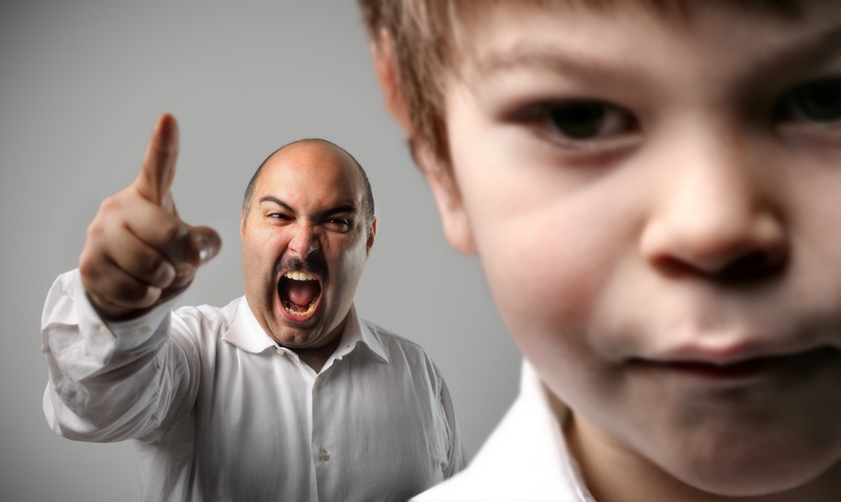
1
Za shovívavostí nebo železnou autoritou
Za neschopnost vychovávat pro Boha
Za nedbalost, která si zahrává s hříchem
Kvůli nedostatečné podpoře
Za přehlížení do očí bijících chyb
Pro hýčkání a potěšení dětí
Pro setí semen marnosti
Por hacerse esclavos de los adolescentes
Pro vzpurnou lásku a soucit
Za to, že nevyžadujete poslušnost
Za to, že umožňujete dětem následovat svou vlastní vůli
Za tolerování špatných návyků a postojů
Za to, že je vychováváte závislé na společenských normách
Za to, že dovolil sobeckou honbu za štěstím
Pro nedostatek milosrdenství v domově
2
Způsoby, jak zničit charakter
3
4
5
Pán nebude ospravedlňovat špatnou rodičovskou vládu. Stovky dětí dnes rozšiřují řady nepřítele, žijí a pracují odděleně od Božích záměrů. Jsou neposlušní, nevděční, nejsou svatí; Ale hřích leží u dveří jeho rodičů. Tisíce křesťanských rodičů hynou ve svých hříších, protože jejich rodiče nedokázali moudře spravovat rodinu.
Kdyby rodiče poslouchali neviditelného vůdce izraelských vojsk, jehož sláva byla skryta v oblakovém sloupu, bídný stav, který nyní existuje v tolika rodinách, by nebyl vidět. The Review and Herald 6. června 1899.
6
7
8
9
10
11
12
13
14
15

Slide 12
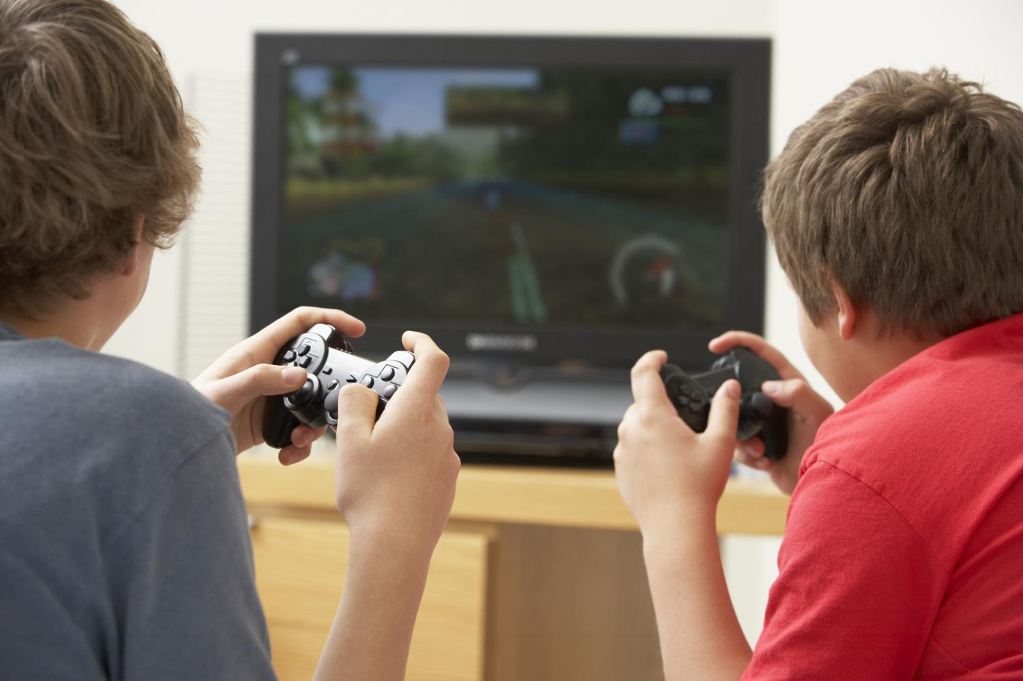
Když rodiče uvidí důležitost výchovy svých dětí, když uvidí, že zahrnuje věčné zájmy, budou cítit, že musí této práci věnovat svůj nejlepší čas a myšlenky. The Signs of the Times 16. března 1891.
Budování silných schopností
Žijeme ve století, kdy je téměř všechno povrchní. Je zde jen málo stability a pevnosti charakteru, protože vyučování a výchova dětí je povrchní od kolébky. Jeho charakter je postaven na nepolapitelném písku. Sebezapření a sebeovládání jeho charakter neutvářely. Byli domýšliví a potěšeni, dokud nebyli zkaženi pro praktický život. Láska k rozkoši ovládá jeho mysl a děti jsou polichoceny a potěšeny jejich zkázou. The Health Reformer, prosinec 1872.
Postavte kolem svých dětí pevnost modlitby a víry a buďte nad ní pilně bdělí. Ani na okamžik nejsi v bezpečí před Satanovými útoky. Nemáte čas odpočívat od bdělé a horlivé práce. Na svém stanovišti nesmíte ani chvíli spát. Jedná se o velmi důležitou soutěž. S tím souvisí věčné následky. Je to o životě a smrti pro vás a vaši rodinu. EGW: 2T strana 397.
Napomínejte je, kárejte je, radte jim když vstanete a když se posadíte, když odcházíte a když se vracíte. „naučení za naučením, …, správu za správu, …, trošku odtud, trtošku od onud" Viz Izaiáš 28,10 [BK]. Podmaňte si své děti, když jsou malé. Mnoho rodičů to bohužel zanedbává. Nezaujímají tak pevný a roz-hodný postoj, jaký by měli zaujímat vůči svým dě-tem.— EGW: 1 TT strana 49.

Slide 13
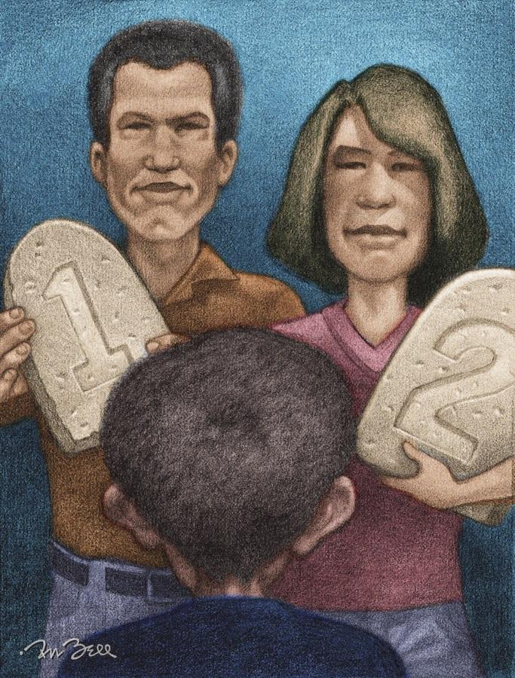
Buďte trpěliví se svými nedokonalostmi, stejně jako Bůh má s tebou trpělivost ve tvých nedokonalostech, snáší s tebou, bdí nad tebou, abys vy přinášeli ovoce k Jeho slávě. Povzbuzujte své děti, aby se snažily přidat ke svým úspěchům ctnosti, které postrádají. EGW: Ms strana 136, 1898.
Budování silných schopností
Otcové a matky, buďte rozumní. Učte své děti, že musí být podřízeny zákonu. EGW: Ms strana 49, 1901.
Tělesné, duševní a duchovní schopnosti by měly být rozvíjeny tak, aby tvořily správně vyvážený charakter. Děti by měly být sledovány, hlídány a ukázňová-ny, aby toho bylo úspěšně dosaženo. EGW: 4T strana 197.
Jak je tedy důležité, aby mysl rodičů byla co nejvíce osvobozena od zmat-ku a touhy starat se o zbytečné věci, aby mohli myslet a jednejt s klidnou ohleduplností, moudrostí a láskou, aby fyzické a morální zdraví vašich dětí bylo prvním a nejvyšším cílem. The Health Reformer, prosinec 1872.
Můžete být potěšeni brilantním intelektem svého syna, ale pokud není ovládán posvěceným srdcem, bude pracovat opačným směrem než Bůh. Pouze důkladné pochopení Božích požadavků, které na nás klade, nám mů-že dát náležitou stabilitu charakteru, bystrost a hloubku porozumění, které jsou nezbytné pro úspěch jak v tomto světě, tak ve světě, který přijde. The Review and Herald 23. dubna 1889.

Slide 14
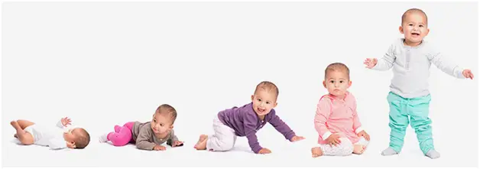
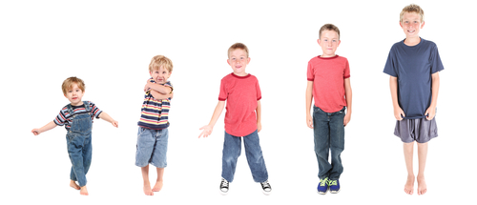
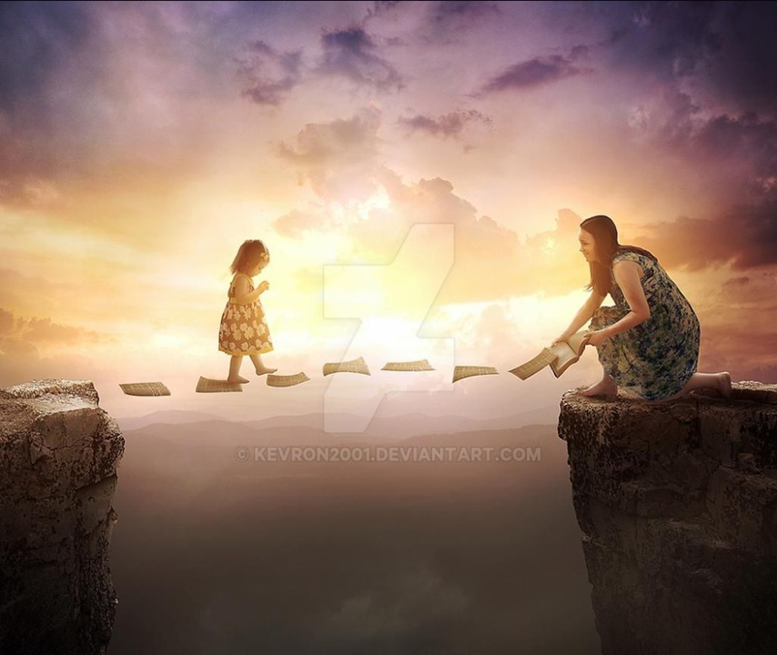
Lekce, které se dítě učí v prvních sedmi letech života mají více co do činění s formováním jeho charakteru než se vším, co se učí v budoucích letech.— EGW: Ms strana 2, 1903.
Výhody prvních let
Matky, buďte si jisti, že své děti během prvních tří let jejich života řádně ukázňujete. Nedovolte jim, aby si vytvořili své touhy a touhy. Matka musí být myslí pro své dítě.
První tři roky jsou období ohýbání ratolesti Matky by měly pochopit důležitost tohoto období. Tehdy se klade základ charakteru dítěte. Pokud byly tyto rané lekce chybné, což často jsou, pro Krista, pro budoucí a věčné dobro vašich dětí, snažte se napravit škody, které jste způsobili. Pokud jste čekali, až budou vašim dětem tři roky, abyste je začali učit sebeovládání a poslušnosti, zkuste to udělat teď, i když to bude mnohem těžší. EGW: Ms strana 64, 1899.
V prvních letech života by děti měly nejen získávat znalosti z knih, ale měly by se naučit základním uměním praktického života, přičemž to druhé by nemělo bránit prvnímu. EGW: Ms strana 43, 1900.

Slide 15
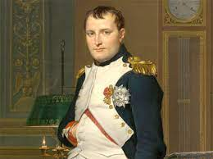
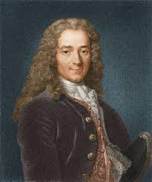
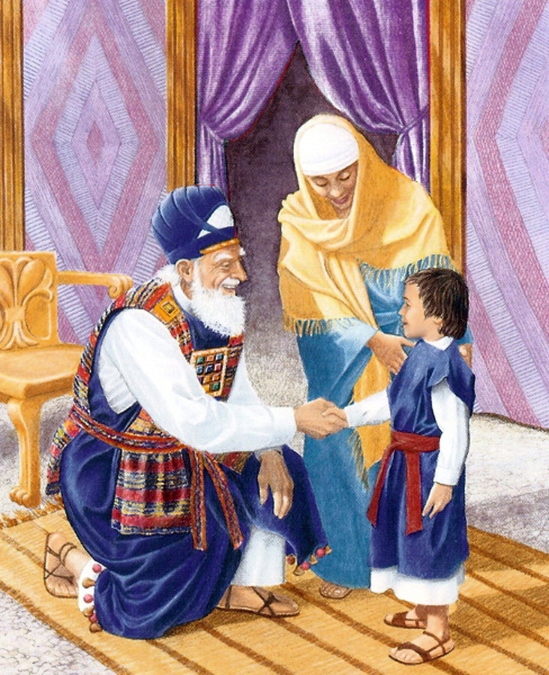
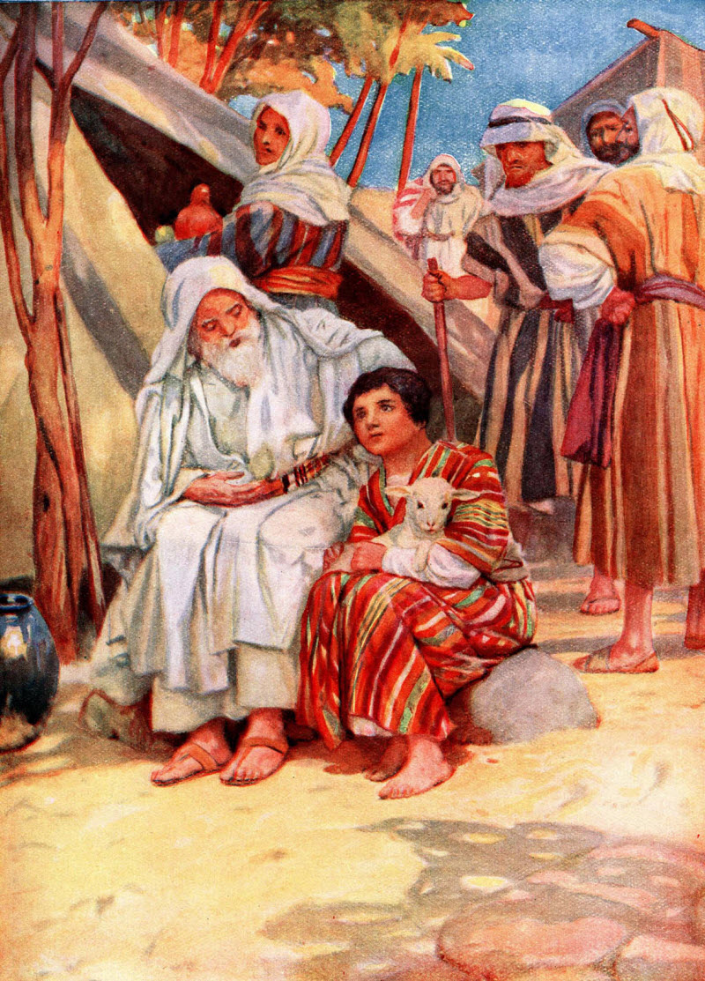
Někteří pomýlení instruktoři se inspirovali postavou Napoleona, teddy lás-kou k dobývání vytvářením simulovaných armád, jejichž byl velitelem. Na ní položil základ kariéry boje a krveprolití. The Signs of the Times, 11. října 1910.
Výhody prvních let
Když bylo Voltairovi pět let, Naučil se báseň o nevíře nazpaměť a její zhoubný vliv se nikdy nerozptýlil z jeho mysli. Stal se jedním z nejúčinnějších satanových pomocníků v odvracení lidí od Boha. Tisíce lidí povstanou v soudu a budou obviňovat nevěřícího Voltaira ze zkázy své duše. The Signs of the Times, 11. října 1910.
Během prvních třech let života proroka Samuele ho matka pečlivě naučila rozlišovat mezi dobrem a zlem. Používal každý známý předmět kolem sebe a snažil se nasměrovat své myšlenky ke Stvořiteli. Aby splnil svůj slib dát svého syna Pánu, svěřil ho s velkým sebezapřením do péče velekněze Eliho, aby byl připraven pro službu v domě Božím. Jeho rané vzdělání ho přimělo k tomu, aby si zachoval svou křesťanskou integritu. Jakou odměnu Hannah dostala! A jaké povzbuzení k věrnosti je jeho příkladem! The Review and Herald, 8. září 1904.
Jákob učil Josefa v mládí tím, že vyjadřoval svou pevnou důvěru v Boha a znovu a znovu se k Němu vztahoval drahocennými důkazy Boží milující dobroty a ustavičné péče, byly přesně těmi lekcemi, které potřeboval ve svém vyhnanství mezi modlářským lidem. Tyto lekce prakticky využil v testovacím čase. V té nejtěžší zkoušce se obrátil ke svému nebeskému Otci, kterému se naučil důvěřovat. Kdyby přikázání a příklad Josefova otce byly opačného charakteru, pero inspirace by nikdy na stránkách posvátných dějin nevystopovalo zprávu o bezúhonnosti a ctnosti, která v Josefově charakteru září. Good Health, leden 1880.

Slide 16
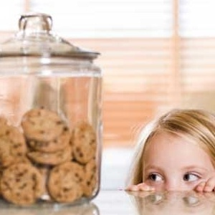
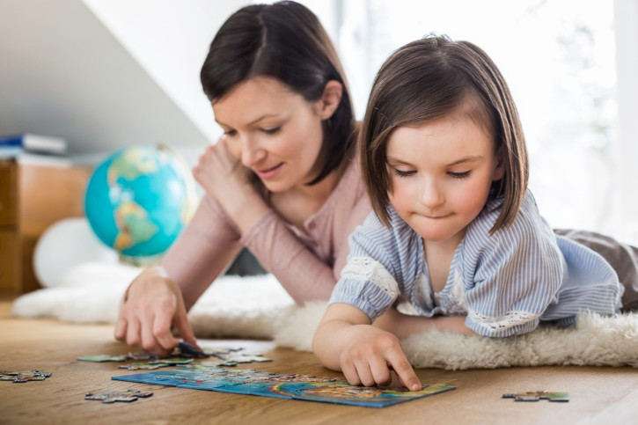
Do značné míry se charakter formuje v prvních letech života. Návyky, které jsou pak zavedeny, mají větší vliv než jakýkoli přirozený dar pro lidi, aby se intelektuálně stali obry nebo trpaslíky, protože zneužitím návyků mohou být nejlepší talenty překrouceny a oslabeny.
Síla zvyku
Čím dříve jsou škodlivé návyky praktikovány, tím pevněji budou držet svou oběť v otroctví a tím jistěji sníží svou úroveň duchovnosti. Na druhou stranu, Pokud se v mládí vytvoří správné a ctnostné návyky, zpravidla určují chování svého majitele během života. EGW: Christian Temperance and Bible Hygiene strana 45.
Návyky střízlivosti, sebeovládání, hospodárnosti, horlivého uplatňování, zdravých a rozumných rozhovorů, trpělivosti a pravé zdvořilosti; Nejsou získány bez pilné a horlivé bdělosti sebe sama. Bude zapotřebí vytrvalého úsilí, mají-li být křesťanské milosti někdy v našich životech zdokonaleny. EGW: 4T strana 452
Život těch, kteří si vypěstují správné návyky a věrně vykonávají každou povinnost, bude jako jasná světla, která šíří jasné paprsky na cestu druhých, ale pokud je dovoleno, že existují zvyky nevěry, pokud dovolíme, aby návyky uvolnění, lenosti a nedbalosti byly posíleny, mrak temnější než půlnoc se usadí nad vyhlídkami na tento život a navždy připraví jednotlivce o posmrtný život. EGW: 4T strana 452.

Slide 17
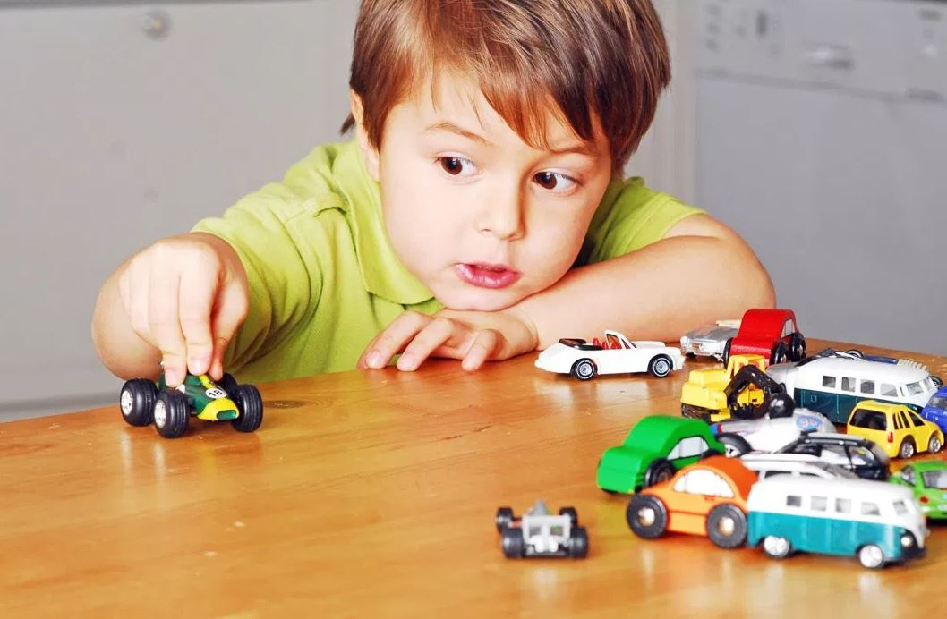
Rodiče by nikdy neměli spěchat děti z jejich dětství. Lekce, které dostáváte, by měly být takového charakteru, aby inspirovaly vaše srdce ušlechtilými záměry; Ale nechť jsou dětmi a vyrůstají s onou prostou důvěrou, upřímností a pravdivostí, která je připraví na vstup do království. Good Health, březen 1880.
Přizpůsobte charakter a temperament dětí přiměřeně k jejich věku
Rodiče a učitelé by se měli snažit rozvíjet vlohy dětí a mladých lidí přiměřeně jejich věku a stupni vývoje, aby se vyvíjely přirozeně, jako rostliny v zahradě.—EGW: Vy strana 65.
Tam jsou často pozoruhodné rozdíly v temperamentu a charak-teru ve stejné rodině, neboť v Božích plánech na sebe působí lidé různého temperamentu. Když k tomu dojde, má kždý člen domácnosti má považovat pocity a práva druhých za posvátné a měl by je respektovat. Tak se pěstuje vzájemná ohleduplnost a tolerance, vyhlazují se předsudky a vyhlazuje drsnost charak-teru.. Harmonie může být dosažena a kombinace různých tempe-ramentů bude vzájemně prospěšná. The Signs of the Times, 9. září 1886.

Slide 18
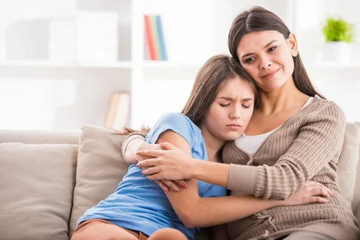
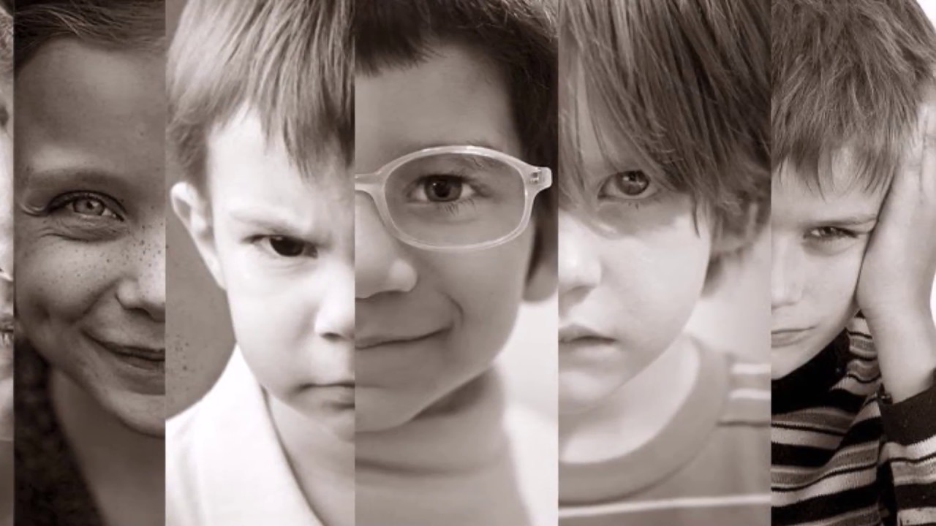
Se všemi dětmi nelze zacházet stejným způsobem, neboť toto omezení, která musí být zachována u jednoho, by zničila život druhého.—Ms strana 32, 1899.
Děti potřebují neustálou péči, ale nemusíte je nutit, aby viděly, že je neustále sledujete.. Studujte charakter každého z nás, jak se projevuje v jeho vzájemném styku, a poté se snažte napravit jeho chyby tím, že budete podporovat opačné vlastnosti. —The Signs of the Times, 9. února 1882
Přizpůsobte charakter a temperament dětí přiměřeně k jejich věku
Děti mají různé temperamenty a rodiče nemusí vždy uplatňovat stejnou disciplínu jeden na druhého. Existují různé druhy smýšlení a měly by být studovány s modlitbou, aby byly modelovány tak, aby naplnily Bohem určený záměr. Good Health, červenec 1880.
Matky... Udělejte si čas, abyste se se svými dětmi intimně seznámili. Prostudujte si jejich možnosti a temperament, abyste věděli, jak s nimi zacházet. Některé děti potřebují více pozornosti než jiné.—The Review and Herald, 9. července 1901.
Máte-li děti zvláštní povahy, nedovolte proto moru malomyslnosti, aby tížil jejich životy... Pomozte jim projevem tolerance a soucitu. Posilujte je láskyplnými slovy a skutky laskavosti, abyste překonali jejich charakterové vady. EGW: CG strana 208.

Slide 19
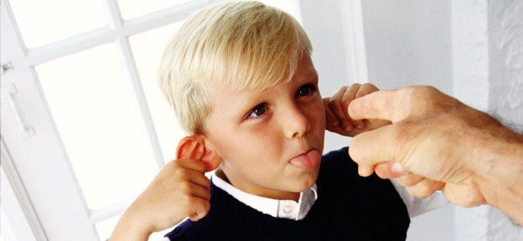
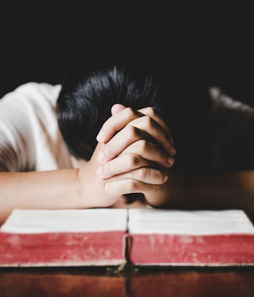
Vůle je moc, která vládne v přirozenosti člověka a podřizuje všechny ostatní schopnosti své nadvládě. Vůle není chuť nebo sklon, ale moc rozhodnout, která působí v dětech lidských, aby poslouchaly Boha nebo Ho neposlouchaly. EGW: 5T strana 513.
Vůle jako faktor úspěchu
Děti by měly být brzy vychovávány k tomu, aby podřídily svou vůli a sklony vůli a auto-ritě svých rodičů. Když rodiče učí své děti této lekci, vychovávají je, aby se podřídili Boží vůli a poslouchali Jeho požadavky, a připravují je na to, aby se stali členy Kristovy rodiny. EGW: Ms strana 119, 1899.
Děti, kterým je dovoleno dělat, co chtějí, nejsou šťastné. Vzpurné srdce v sobě nemá prvky pokoje a spokojenosti. Mysl a srdce musí být ukázněny a podrobeny náležitému omezení, aby byly v souladu charakter s moudrými zákony, které řídí naše bytí. Neklid a nespokojenost jsou plody samolibosti a sobectví. EGW: 4T strana 202.
Matka musí pochopit, že Bůh je jejím pomocníkem, že je láska, je jejím úspěchem, její silou. Je-li moudrou křesťankou, nebude se snažit násilně ovládat vůli dítěte. Bude se modlit, a když se bude modlit, zažije v sobě obnovu duchovního života. A uvidí, že síla, která pracuje v ní, působí i v dítěti. A dítě, místo aby bylo nuceno, je řízeno a stává se měkčím. Takto se vyhrává bitva. Každá laskavá myšlenka, každý trpělivý čin, každé slovo moudré podřízenosti je jako zlaté jablko se stříbrnými figurkami. Matka dosáhla vítězství cennějšího, než může jazyk vyjádřit. Má obnovené světlo a větší zkušenost. "Pravé světlo, které osvěcuje každého člověka" tohoto světa, si podmanilo její vůli. Po bouři je mír, jako když slunce svítí po dešti. EGW: CG strana 55, 1902.

Slide 20
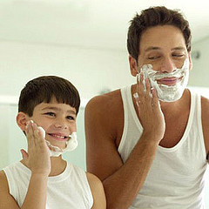
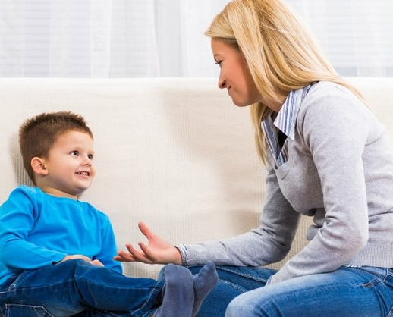
Tón vašeho hlasu, vaše chování, váš duch jsou kopírovány maličkými. The Signs of the Times, 11. března 1886.
Buďte příkladem křesťanských zásad
Děti napodobují své rodiče. Proto je třeba věnovat velkou pozornost tomu, aby byly byli svým dětem správným vzorem. Rodiče, kteří jsou doma laskaví a zdvo-řilí, zatímco jsou pevní a odhodlaní, uvidí, že se stejné rysy projeví u jejich dětí. Pokud jednáte správně, čestně a čestně, s největší pravděpodobností je v tom budou napodobovat jejich děti. Uctívejte Boha a děti vychované stejným způ-sobem také nezapomenou sloužit Bohu.— EGW: 5T strana 319.
Mluvte se svými dětmi laskavě. Vzpomeňte si, jak jste sami byli citliví, jak málo jste se cítili, když vám někdo ublížil, a nevkládejte na ně to, co vy sami nemůžete snést, protože jsou slabší než vy a nemohou se bránit. Plody sebeovládání, ohleduplnosti a nesobeckého úsilí z vaší strany se stonásobí. Vaše příjemná a povzbudivá slova budou ve vaší rodině vždy jako sluneční paprsky. The Signs of the Times, 10. dubna 1884.
Pokud rodiče chtějí, aby jejich děti měly pravdu a dělaly správné věci, musí konat správně v teorii i praxi.— Good Health, leden 1880.
Rodiče nikdy nemohou být despotičtí bez rizika. Nesmí projevovat panovačného, kritického a nesnášenlivho ducha. Slova, která říkají, tón, kterým je říkají, jsou dobrými nebo špatnými lekcemi pro vaše děti. Otcové a matky, vycházejí-li z vašich úst tvrdá slova, učíte své děti, aby mluvily stejným způsobem, a zušlechťující vliv Ducha svatého se stává neúčinným. Trpělivá vytrvalost v ko-nání dobra je nezbytná, pokud máte plnit svou povinnost vůči svým dětem. EGW: CG strana 219, 1896.

Slide 21
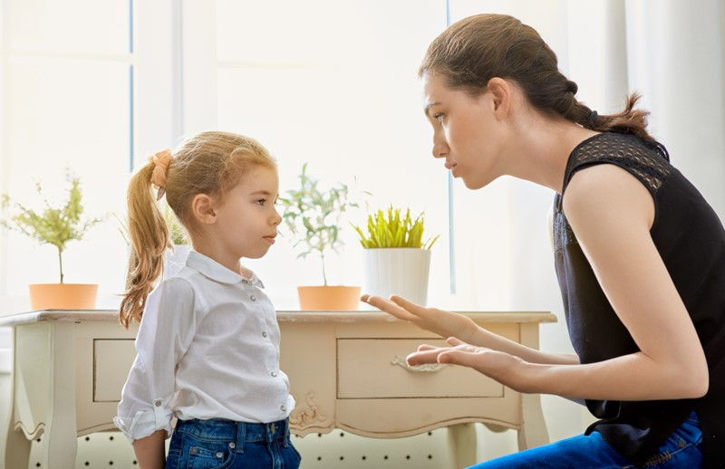
DISCIPLÍNA (KÁZEŇ)

Slide 22
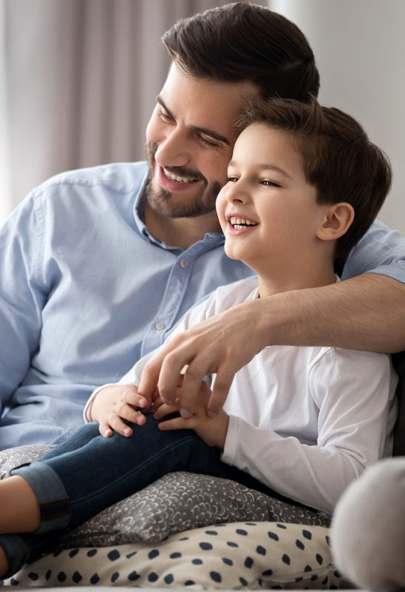
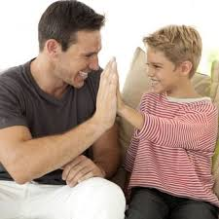
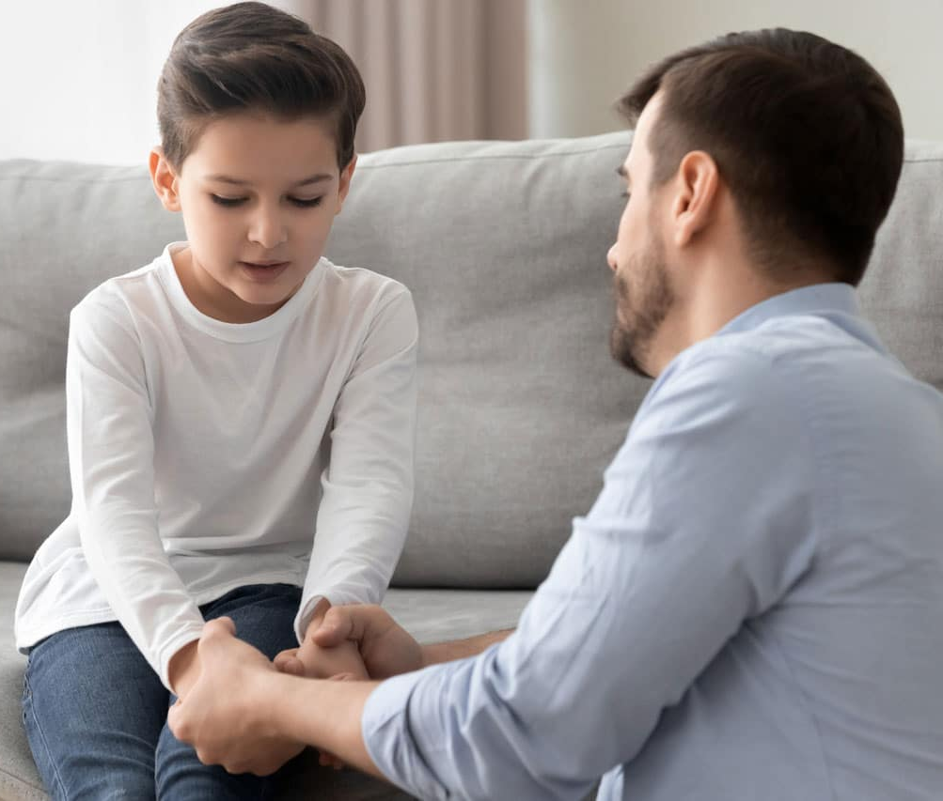
Cílem kázně je vychovat dítgě k sebeovládání. Mělo by se naučit spoléhat na sebe a ovládat se. Proto, jakmile je schopno chápat, má být do jeho mysli vštípena poslušnost. Jednejme s dětmi vždy tak, aby samy vnímaly, že poslušnost je správná a rozumná. Snažme se jim pomoci pochopit, že vše na světě se řídí určitými zákony a že neposlušnost nakonec vždy působí neštěstí a utrpení. Říká-li Bůh “nebudeš …”, laskavě nás tím varuje před následky neposlušnosti, aby nás uchránil před bolestí a ztrátami. EGW: Vy strana 169.
Účel disciplíny
V případě, že nejsou Učte mladé lidi správně myslet a jednat na vlastní pěst do té míry, do jaké to jejich schopnosti a duševní sklony dovolují, aby se tak mohlo rozvíjet jejich myšlení, smysl pro sebeúctu a důvěra ve vlastní schopnost jednat. Tvrdý výcvik vždy vytvoří třídu bytostí slabých v duševní a morální síle. A když jsou na světě, aby jednali na vlastní pěst, odhalí sku-tečnost, že byli vycvičeni jako zvířata a ne vzděláni. Jeho vůle, místo aby byla vedena, byla donucena k poslušnosti tvrdou disciplínou rodičů a učitelů. EGW: 1MVP strana 281.

Slide 23
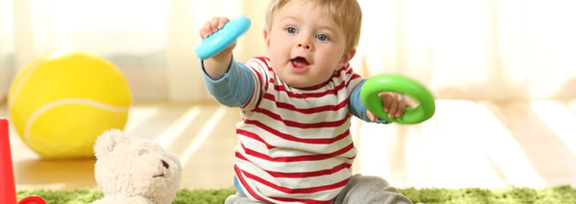
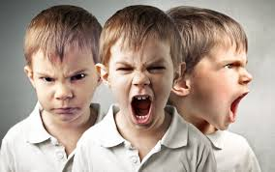
Okamžik, kdy si dítě začíná vybírat svou vlastní vůli a své vlastní cesty, je okamžikem, kdy musí začít své vzdělávání v disciplíně. To lze nazvat nevědomým vzděláváním. Tehdy musí začít vědomé a mocné dílo. Nutně spočívá na matce většina váhy této práce. Má první odpovědnost za dítě a musí stanovit základ vzdělání, které vám pomůže rozvíjet silný a symetrický charakter ... Často pouhé děti projevují velmi odhodlanou vůli. Není-li tato vůle ovládána moudřejší autoritou, než jsou neposlušné touhy dítěte, Satan se zmocní mysli a uspořádá charakter v souladu se svou vůlí. EGW: CG strana 230.
Čas začít pěstovat disciplínu
Bůh požehná spravedlivé a správné kázni. Ale Kristus říká: "Beze mne nemůžete dělat nic." Nebeské bytosti nemohou spolupracovat s otci a matkami, kteří zanedbávají výchovu svých dětí, pokud dovolí satanovi, aby ovládal onu dětinskou mašinérii, tuto mladou mysl jako nástroj, kterým může působit proti působení Ducha svatého. EGW: Ms strana 126, 1897.
Děti jsou dědictvím Páně, a pokud je rodiče nevychovávají způsobem, který jim umožní zachovávat Pánovy způsoby, zanedbávají posvátnou povinnost. Není ani Boží vůlí, ani Božím záměrem, aby se děti staly nevzdělanými, tvrdými, nezdvořilými, neposlušnými, nevděčnými, bezbožnými, nesmiřitelnými, poblázněnými, požitkářskými spíše než milu-jícími Boha. Písmo prohlašuje, že takový bude stav společnosti jako znamení posledních dní.—The Signs of the Times, 17. září 1894.

Slide 24
Rodiče omezují své děti a poučují je podle biblických zásad.
Moudří rodiče neřeknou svým dětem: "Následuj svou vlastní volbu; Jdi, kam chceš, a dělej, co chceš"; ale: "Naslouchejte Božímu hlasu a následuj jej.“
Slepá otcovská náklonnost je největší překážkou na cestě správné výchovy dětí. Brání kázni a vzdělání, které Pán vyžaduje.
Musíte být nestranní a nepřehlížet, co by bylo cenzurováno na jiných dětech.
Neprovádějte kompromisy s tvrdohlavou vůlí, která se vzpírá autoritám, nebo se uchyluje k žebrání nebo úplatkům, aby dosáhla poslušnosti.
Disciplína doma
Bůh nepřijímá výmluvy, pokud jde o kázeň k formování dobrých a harmonických charakterů.
Nikdy neříkejte svým dětem: "Nemůžu tě tolerovat." Volejte k Ježíši a On vám pomůže vést vaše maličké k Bohu.
Rodiče se musí spojit, aby ve svých dětech položili základ dobrého křesťanského charakteru.
Neměla by existovat žádná otcovská zaujatost, žádný útlak; Kombinovaný vliv náklonnosti a autority bude rodinu náležitě formovat.
Rodiče, vy jste světlem svého domova. Nechť tedy vaše světlo svítí ve formě laskavých slov, v sedativních tónech hlasu. Odstraňte z nich trn tím, že se budete modlit k Bohu o sebeovládání.

Slide 25
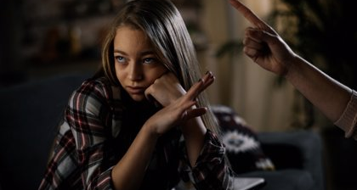
Pokud je neposlušnost tvrdohlavá, přijměte extrémní opatření. Chce-li dítě nebo mladý člověk odejít z domova, řekni mu: "Můj synu, pokud jsi rozhodnut raději odejít z domova, než aby ses podřídil spravedlivým a náležitým pravidlům, nebudeme ti bránit. Pokud si myslíte, že svět je přátelštější než rodiče, kteří se o vás starají od dětství, budete muset odhalit svou chybu pro sebe. Budete vítáni, až se budete chtít vrátit do domu svého otce, abyste byli podrobeni jeho autoritě. Závazky jsou vzájemné. Zatímco máte jídlo, oblečení a rodičovskou péči, jste zase povinni podřídit se pravidlům domova a zdravé disciplíně. Můj dům nemůže být poskvrněn zápachem tabáku, odpornými slovy nebo opilstvím. Chci, aby Boží andělé byli v mém domě. Jste-li plně odhodláni sloužit Satanovi, bude vám lépe s těmi, jejichž společnost milujete, než byste byli ve svém domě.“
Práce otců je nepřetržitá. „V konání dobra neumdlévejme; neochabneme-li, budeme sklízet v ustanovený čas“ (list Galatským 6,9).
Když se děti mýlí, rodiče by jim měli věnovat čas tomu, aby jim z Božího slova něžně přečetli napomenutí, která se vztahují zejména na jejich případ. Když jsou zkoušeni, pokoušeni nebo znechuceni, citujte jim drahocenná slova útěchy a jemně je veďte, aby vložili svou důvěru v Ježíše.
Pokud vaše děti udělaly něco, co vyžaduje trest, než je napravíte, proste samotného Pána, aby obměkčil a podmanil srdce vašich dětí a dal vám moudrost, abyste s nimi jednali.
Projevovat hněv vůči dítěti, které je špatné, znamená zvyšovat zlo. To v dítěti vzbuzuje ty nejhorší vášně a vede ho k přesvědčení, že se o něj nestaráte. Uvažuje sám se sebou, že byste se k němu takhle nemohli chovat, kdybyste ho milovali.
Disciplína doma

Slide 26
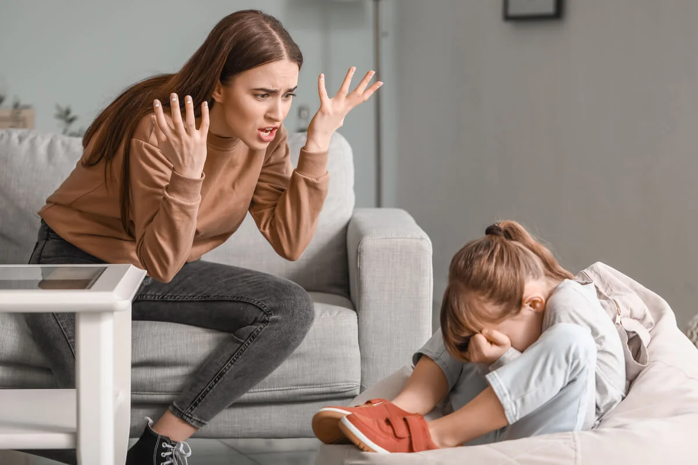
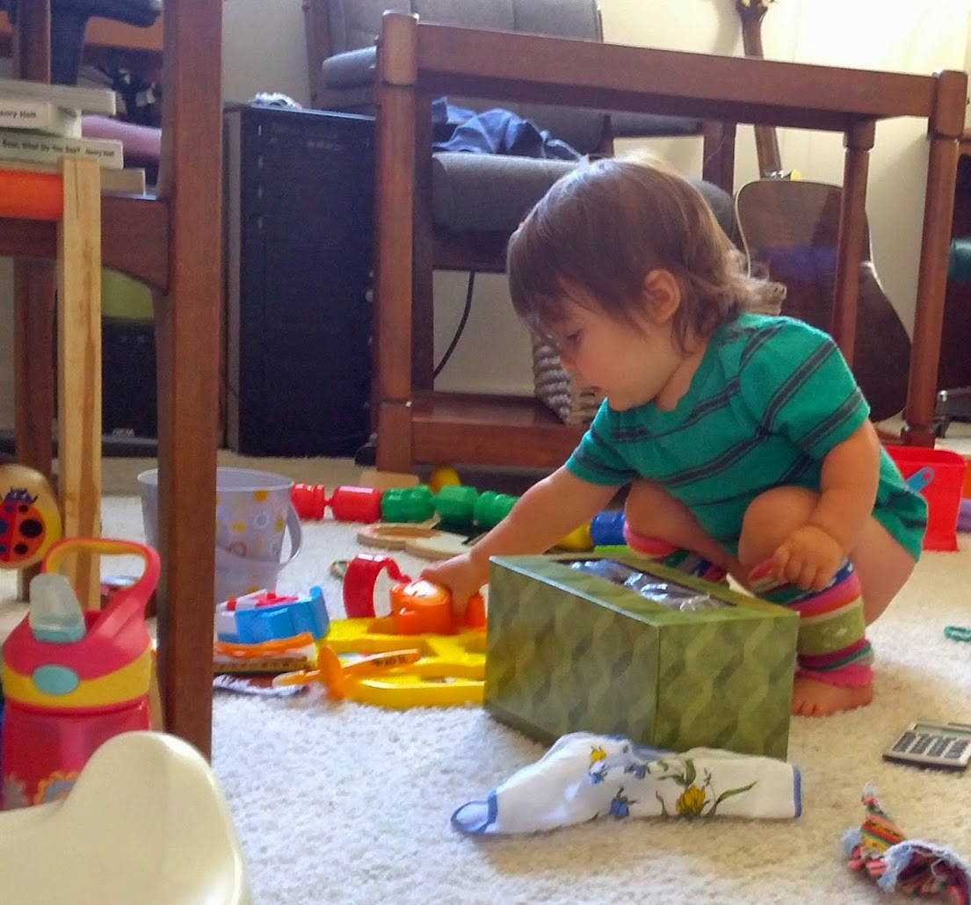
Prosím vás, neopravujte své děti v hněvu, nezvyšujte tón svého hlasu... Neztrácejte sebe-kontrolu. Musíte jednat s pokorou, trpělivostí a modlitbou. Tehdy musíte pokleknout s dětmi a prosit Pána o odpuštění.
Disciplína doma
Bez ohledu na to, jak moc vás vaše děti dráždí ve své nevědomosti, nebuďte netrpěliví. Učte je trpělivě a láskyplně. Buďte k nim pevní.
Když jsou vaše děti svedené a vzpurné a v pokušení mluvit a jednat tvrdě, počkejte, než je napravíte. Dejte jim šanci přemýšlet a uklidněte svého ducha. Jednejte s nimi laskavě a něžně a obdržíte požehnání Páně.
Když požádáte svého syna, aby něco udělal, a on odpoví: "Ano, udělám to," a pak nedodrží své slovo, nesmíte to nechat být. Musíte nechat své dítě nést zodpovědnost za svoji nedbalost. Pokud to přehlížíte, aniž byste přitahovali pozornost, vzděláváte své dítě v návycích zanedbávání a nevěry.
Když se děti dopustí chyby, časté kárání bude mít za následek to, že se stanou tvrdohlavými a zahořklými.
Místo toho, abyste je trestali, když mají vytrvalý a vzpurný postoj, přesvědčte je, aby udělali správnou věc tím, že je odměníte, pokud tento postoj změní.
Se špatným chováním je třeba zacházet moudře, pevně a rozhodně.

Slide 27
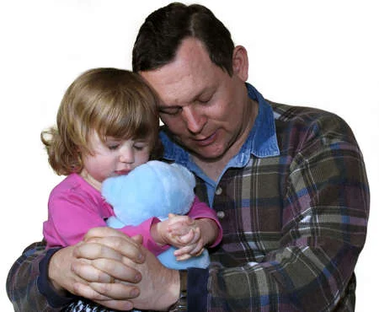
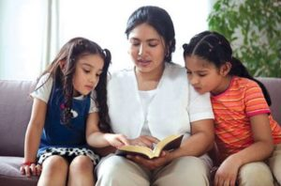
Pokud se s nimi laskavě rozmluvíte, nebudou potřebovat, abyste je bili. Bičování bude nezbytné v poslední instanci, když všechny ostatní prostředky selžou, ale dítěti musí být vážně vštěpována myšlenka, že trest není vykonáván pro uspokojení rodičů nebo jako akt svévolné autority, ale pro jeho vlastní prospěch. Musí být učen, že každá nenapravitelná vada mu přinese neštěstí a znelíbí se Bohu. Pod touto výchdiscipline děti naleznou největší štěstí, když podřídí svou vůli vůli svého nebeského Otce.
Nikdy netřeste podrážděným dítětem.
Rozmlouvejte nejprve se svými dětmi, jasně ukažte na jejich chyby a přesvědčte je o tom, že zhřešily nejen proti vám, ale i proti Bohu. Se srdcem plným soucitu a bolesti pro své vzpurné děti se s nimi modlete, než je napravíte.
Pokud se vaše dítě dopustilo chyby, poklekněte s ním v modlitbě k Bohu a nechte ho, aby se modlilo za Boží odpuštění.
Když se cítíte podrážděni a pokoušeni říci slova, která by vás uvedla do rozpaků, zmlkně-te, opusťte místnost a požádejte Boha, aby vám dal trpělivost učit tyto děti. Pak se mů-žete vrátit a promluvit si s nimi a říct jim, že by neměli znovu dělat špatně.
Když jste vyprovokováni k netrpělivosti, jděte do své komnaty, poklekněte a proste Boha, aby vám pomohl, abyste mohli mít správný vliv na své děti.
Chvalte děti, když se chovají dobře, neboť uvážlivá chvála je pro ně stejně užitečná jako pro ty, kteří jsou zralí v letech a chápání.
Bible je vodítkem pro vedení dětí. Pokud si rodiče přejí, zde najdou kurz určený pro vzdě-lávání a přípravu svých dětí, aby se nedopouštěli chyb.
Disciplína doma

Slide 28
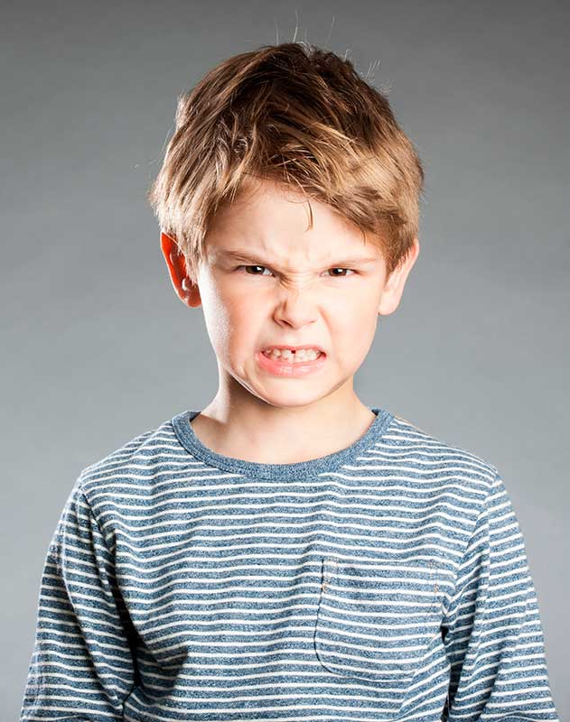
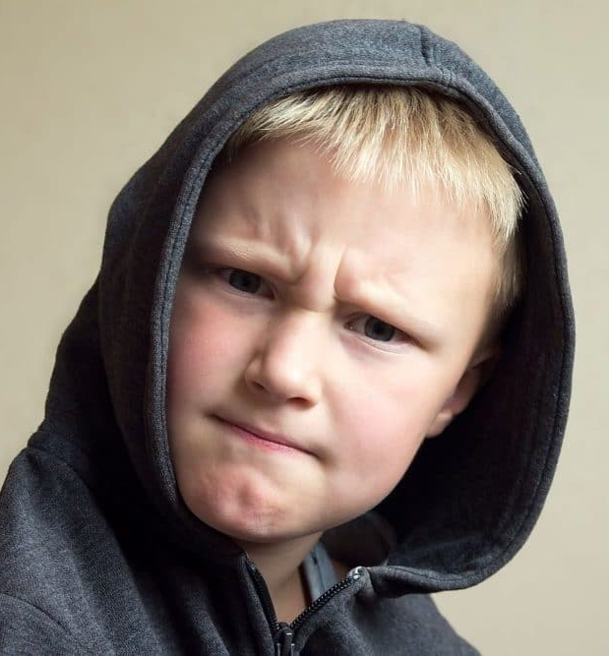
Zjistěte, zda špatné chování vašeho dítěte souvisí s jakoukoli reakcí na tyto vaše postoje.
"Neprovokujte své děti k hněvu, ale vychovávejte je v disciplí-ně" Tvrdé a nemoudré jednání probouzí v srdcích dětí nejhorší vášně.
Reakce dětí
K provokaci
Nemáte právo vrhat stín na štěstí svých dětí kritikou malicherných chyb. Budou věřit, že nemají žádnou naději na zlepšení a získání vaší důvěry a uznání.
Ke kritice
Neprobuzujte v dětech duch tvrdohlavost a tvrdohlavost. Vede to k pohrdání autoritou a nakonec k neposlušnosti těch pravidel, která by Kristus splnil.
K příliš hrubé disciplíně
Dítě začíná tento nedostatek považovat za svou zvláštnost, za něco, s čím marně bojuje. To vede ke vzniku sklíčenosti a zoufalství, které se často skrývají pod aspektem lhostejnosti nebo statečnosti.
Na násilí
Laskavě je žádejte, aby něco udělali. Pokud jim dáte rozkazy tónem pokárání nebo výčitky, budou plnit vaše příkazy, ne z lásky, ale protože se neodvažují dělat něco jiného. Bude to pro ně bolestivé a nebudou poslouchat ochotně a s radostí.
Na rozkazy a výtky
Na svévolné jednání
Někdy se s nimi zachází tvrdě a někdy shovívavě se stejným problémem. To v dítěti vzbudí pocit nespravedlnosti.

Slide 29
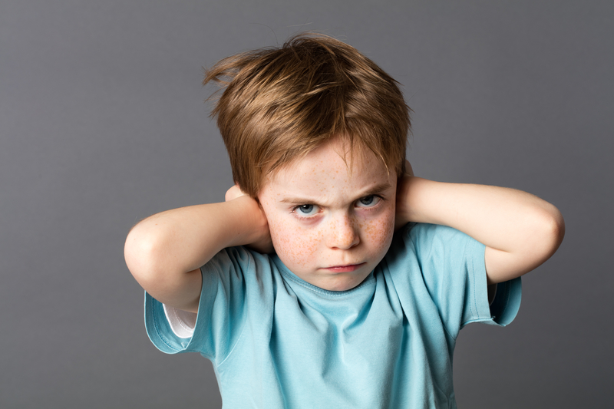
Děti jsou citlivé na sebemenší nespravedlnost a některé jsou jí odrazeny a už nikdy nebudou dbát na hlasitý, rozzlobený hlas, kterým jsou vydávány příkazy, ani nebudou dbát hrozeb trestu. Příliš často v srdcích dětí dochází ke vzpouře, protože se s nimi zachází nespravedlivě.
K nespravedlnosti
Reakce dětí
K bití a výprasku
Dítě má tendenci vytvářet špatné pocity v srdci a náprava se mine účinkem.
Takto vyslovovaná slova dráždí uši, opotřebovávají nervy, způ-sobují duševní utrpení a vytvářejí stav mysli, který znemožňuje zvládnout charakter dítěte, kterému jsou tato slova určena. To je často důvod, proč děti ke svým rodičům mluví neuctivě.
K tvrdým slovům
a nedostatku soucitu
K zesměšňování
Tento druh disciplíny nikdy nevyléčí špatný charakter. Vaše děti budou vyrůstat s komplexem méněcennosti.
K netrpělivosti
Netrpělivost vyvolává v dětech hněv a probouzí v jejich přiroze-nosti zlo.
K důtkám střídavě
s prosbami
To jen podporuje vášně dítěte a jeho tvrdohlavost se zvýší s jis-totou ve vítězství.
Mají neustálou naději, že prosby, pláč nebo náladovost mohou dosáhnout svého cíle, nebo že se mohou odvážit neuposlechnout, aniž by trpěli trestem. Tak jsou udržováni ve stavu touhy, naděje a nejistoty, která je činí je neklidnými, podrážděnými a neukáz-něnými.
K nedostatku vůle
a rozhodnosti

Slide 30
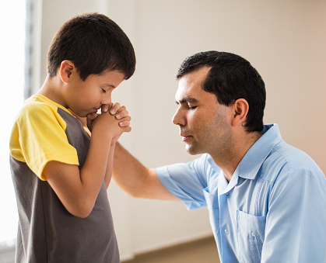
Mnoho rodičů popírá své děti, aby je potěšily v něčem, co je bezpečné a nevinné, takže děti si myslí, že nestojí za to očekávat žádnou laskavost, a proto o ni nežádají. Mají sklon k potěšením, o kterých si myslí, že jsou zakázána. To ničí důvěru mezi rodiči a dětmi.
Ke zytečným omezením:
Reakce dětí
Mientras mayores sean los esfuerzos para restringir, más decidido será el deseo de obtener lo que se niega, y el resultado será la desobediencia a la autoridad paternal. El padre piensa que es suficiente razón su negativa para que su hijo se abstenga de su deseo. Pero los padres debieran recordar que sus hijos son seres inteligentes y que deberían tratarlos como ellos mismos quisieran ser tratados.
Odmítnutím přiměřených ústupků
Přísností, s jakou zacházejí se svými chybami, probouzejí v lidském srdci ty nejhorší vášně a zanechávají ve svých dětech pocit nespravedlnosti a špatnosti. Drsní rodiče odvracejí své děti od Boha tím, že s nimi mluví o nábožen-ských otázkách. Křesťanské náboženství totiž není přitažlivé a je dokonce odpudivé, protože toto falešné zobrazení pravdy je přitažlivé. Děti řeknou: "Pokud je toto náboženství, nech- ci je."
K závažnosti
Tím, že budeme postupovat klidně a laskavě
Dítě bude mít laskavý charakter.
Mluvte ke svým dětem s láskou a řekněte jim, jak moc svým chováním Spasiteli ublížily. a pak s nimi poklekněte před slitovnicí a představte je Kristu a modlete se, aby s nimi měl soucit a vedl je k pokání a prosbě o odpuštění. Taková disciplína téměř vždy zlomí nejtvrdohlavější srdce.
K prosbě o milost

Slide 31
Otec... Se svou rodinou je spojen posvátnými a svatými pouty. Každý člen rodiny se zaměřuje na otce... On je zákonodárce, který ve svém mužném navenek ztělesňuje nejvznešenější ctnosti, jako je energie, bezúhonnost, poctivost a praktická užitečnost. V jistém smyslu je otec knězem rodiny; Položte na oltář Boží ranní a večerní oběť, zatímco manželka a děti se spojí v modlitbě a chvále. Ježíš bude pózovat s takovou rodinou a skrze jeho životodárný vliv bude radostné zvolání otců slyšet i mezi vznešenějšími výjevy: "Hle, já jsem a děti, které jsi mi dal." EGW: 1TT strana 477
Neautorizovaný překlad u knih nevydaných v českém jazyce: Ivo Kapec

